Slide 1
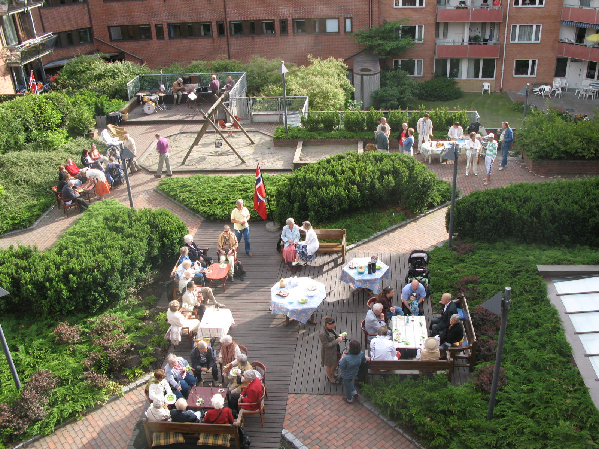
SAMEIET MAJORSTUTORVET
25 år i 2015
Informasjonsmøte 12. februar 2015

Slide 2
Dagsorden
Status vedlikehold
Oppgradering innvendige fellesareal
Annet
Eventuelt/spørsmål/kommentarer
Slutt kl. 1850

Slide 3
Status vedlikehold - del 1
Gjennomførte og planlagte tiltak
År 20- | 13 | 14 |  | 15 |  | 16
Utvendig bygg
Taktekking og beslag |  |  |  |  |  |  |  | Delvis utført i 14
Snøfangere |  |  |  |  |  |  |  | Ettersyn og komplettering
Takoppbygg heis |  |  |  |  |  |  |  | Malt 2014
Takoppbygg kanaler |  |  |  |  |  |  |  | Sjekkes 2015
Takvinduer leiligheter |  |  |  |  |  |  |  | Service gjennomført 2013
Baldakiner |  |  |  |  |  |  |  | Totalrenovert 2011
Atriet
Trau 3 og 4 |  |  |  |  |  |  |  | Ny membran + kulestein
Trau 1 og 2 |  |  |  |  |  |  |  | Ditto, trau 2 m/planter
Rensking av hovedsluk og trau |  |  |  |  |  |  |  | Traukanter frigjort for jord
Vinduer over 1. etasje |  |  |  |  |  |  |  | Tetting utbedret
Taknedløp til atriet |  |  |  |  |  |  |  | Lagt i kanal i gangsonen
Utbedre vegg mot Misjons-k. |  |  |  |  |  |  |  | Frostskader

Slide 4
Status vedlikehold - Del 2
Gjennomførte og planlagte tiltak
År 20- | 13 | 14 |  | 15 |  | 16
Garasjen
Epoxy på gulv |  |  |  |  |  |  |  | Kjøreareal vurderes
Div malerarbeider
Sykkelstativ
Utbedring brannporter
Garasjeporter (2 stk) |  |  |  |  |  |  |  | Nye i 2012
Etablere nye boder |  |  |  |  |  |  |  | Alle boliger m/kjellerbod
Ordne opp i eierforhold |  |  |  |  |  |  |  | Alle plasser tinglyst
Utbedring av delevegger
Fellesareal 1. – 6. etasje |  |  |  |  |  |  |  | Gjennomføres som et helhetlig prosjekt med arkitektbistand
Nye postkasser 1. etasje
Nytt gulvbelegg (ca 1000kvm)
Div. malerarbeider
Belysning inngangsparti

Slide 5
Status vedlikehold - del 3
Gjennomførte og planlagte tiltak
 | 13 | 14 |  | 15 |  | 16
Telefon/TV-fibernett
Nye porttelefoner |  |  |  |  |  |  |  | Nytt 2013
Fibernett |  |  |  |  |  |  |  | Installert i alle leiligheter
Enøk, ventilasjon og avløp
Enøk-tiltak i fellesanlegg |  |  |  |  |  |  |  | Samarbeid m/Hafslund
Kanalrens ventilasjon |  |  |  |  |  |  |  | Gjennomført i «alle» leiligheter
Trykk-/tidsstyring vifter m.m. |  |  |  |  |  |  |  | Vifteanlegg uviss levetid, 5år?
Rør-rens/vedlikeholdsspyling |  |  |  |  |  |  |  | Gjennomført i ca 70 leiligheter
Heis
Vurdering av levetid |  |  |  |  |  |  |  | Uviss levetid

Slide 6
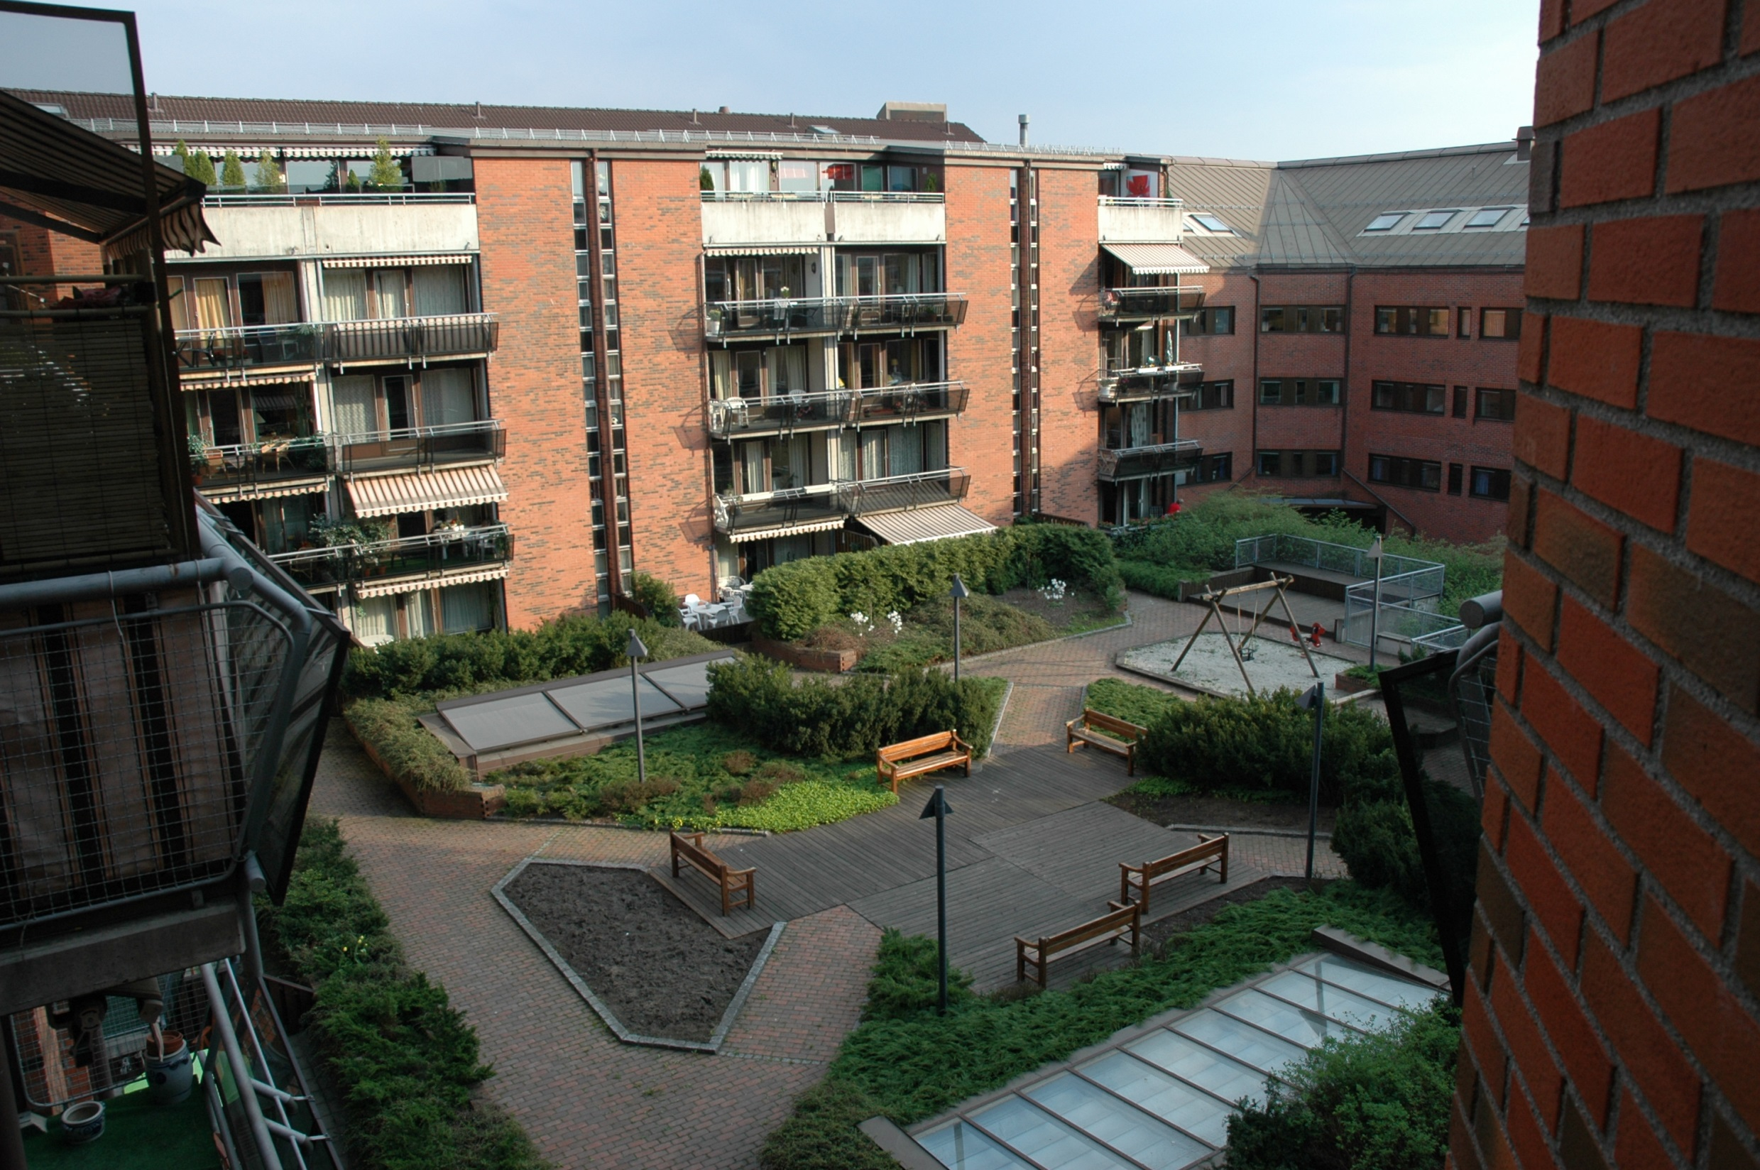
Trau 1
Trau 2
Trau 3
Trau 4

Slide 7
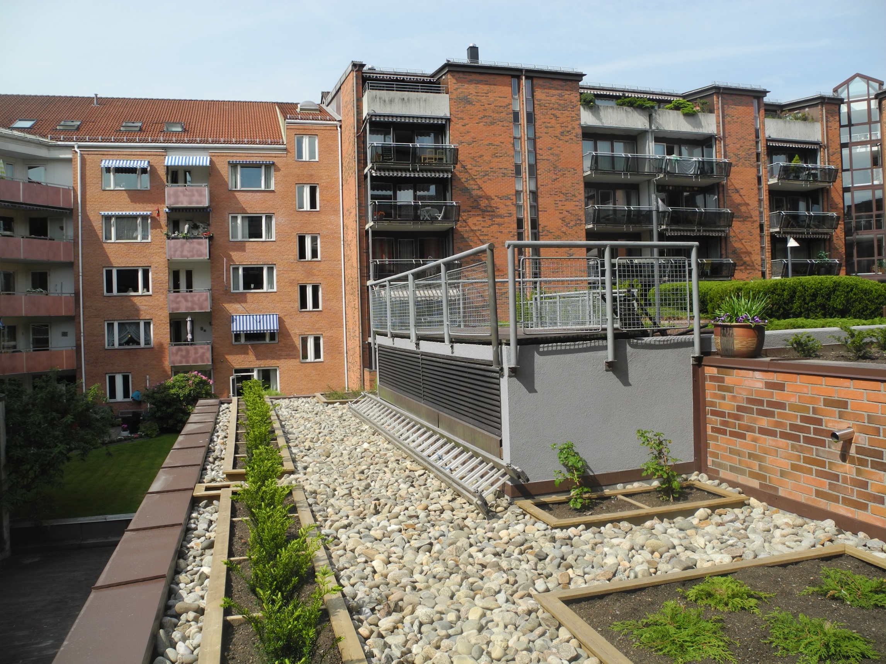
Trau 2
Trau 1

Slide 8
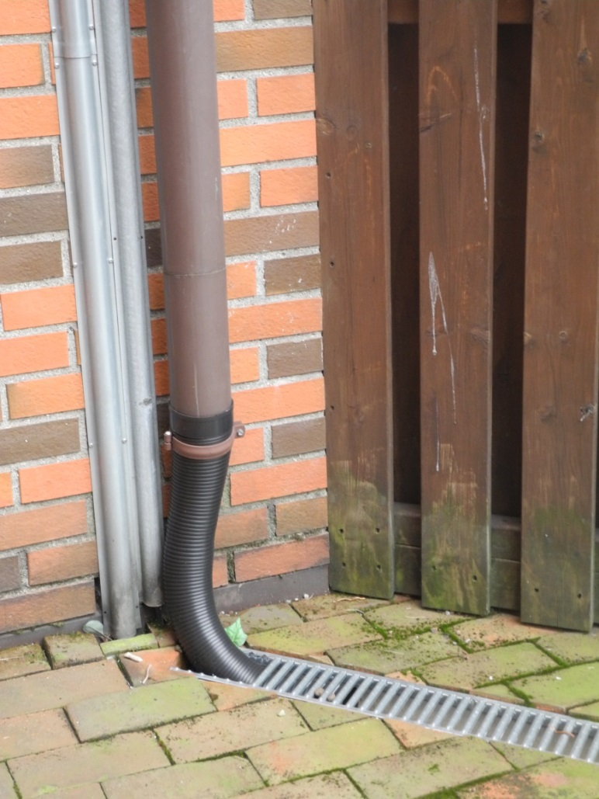
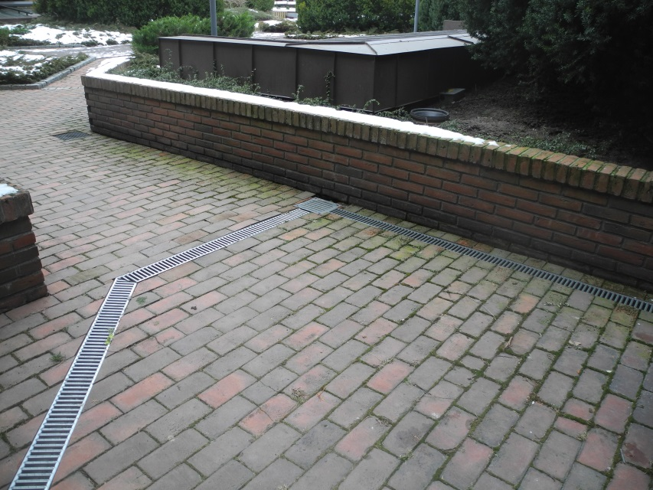
Takvann ledes nå i kanaler til sluk for å unngå
slimete og glatte gangareal

Slide 9
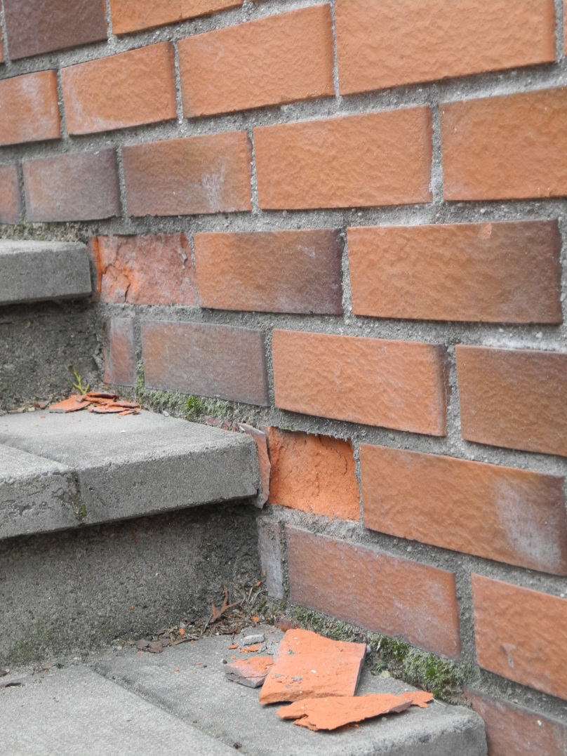
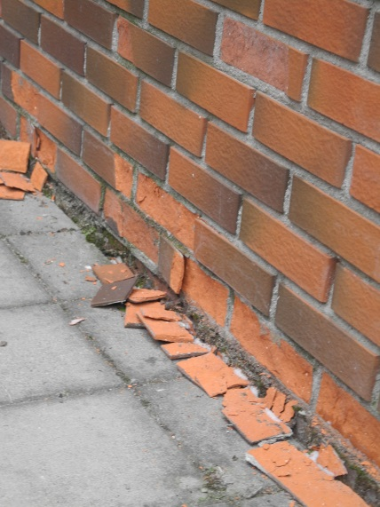
Utfordring:
Frostsprengning i teglvegg mot Misjonskirken

Slide 10
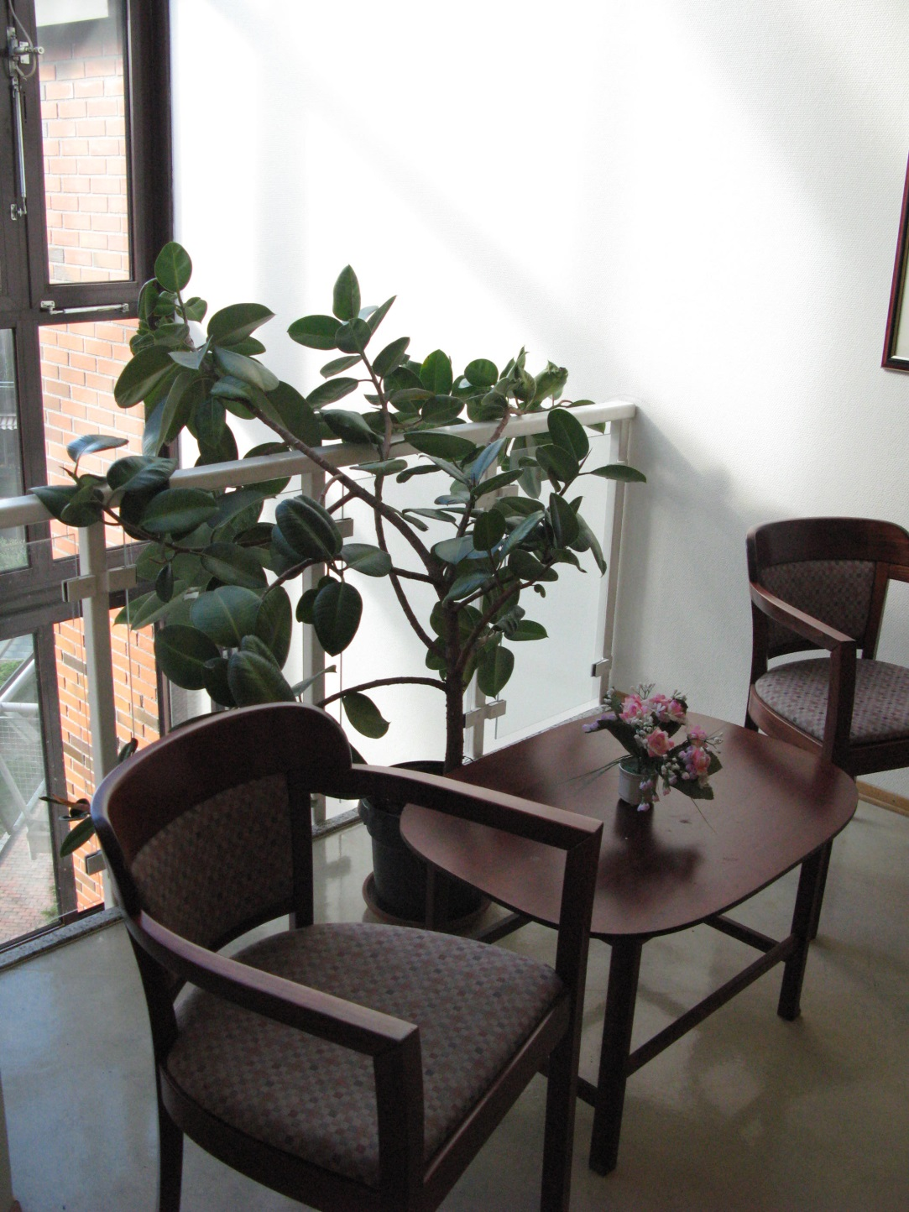
Oppgradering av
innvendige fellesareal:
- Vår egen trivsel
- Opprettholde verdier
- Motvirke forfall som
utløser annet krevende
vedlikehold
- Fremdeles relativt lave
felleskostnader

Slide 11
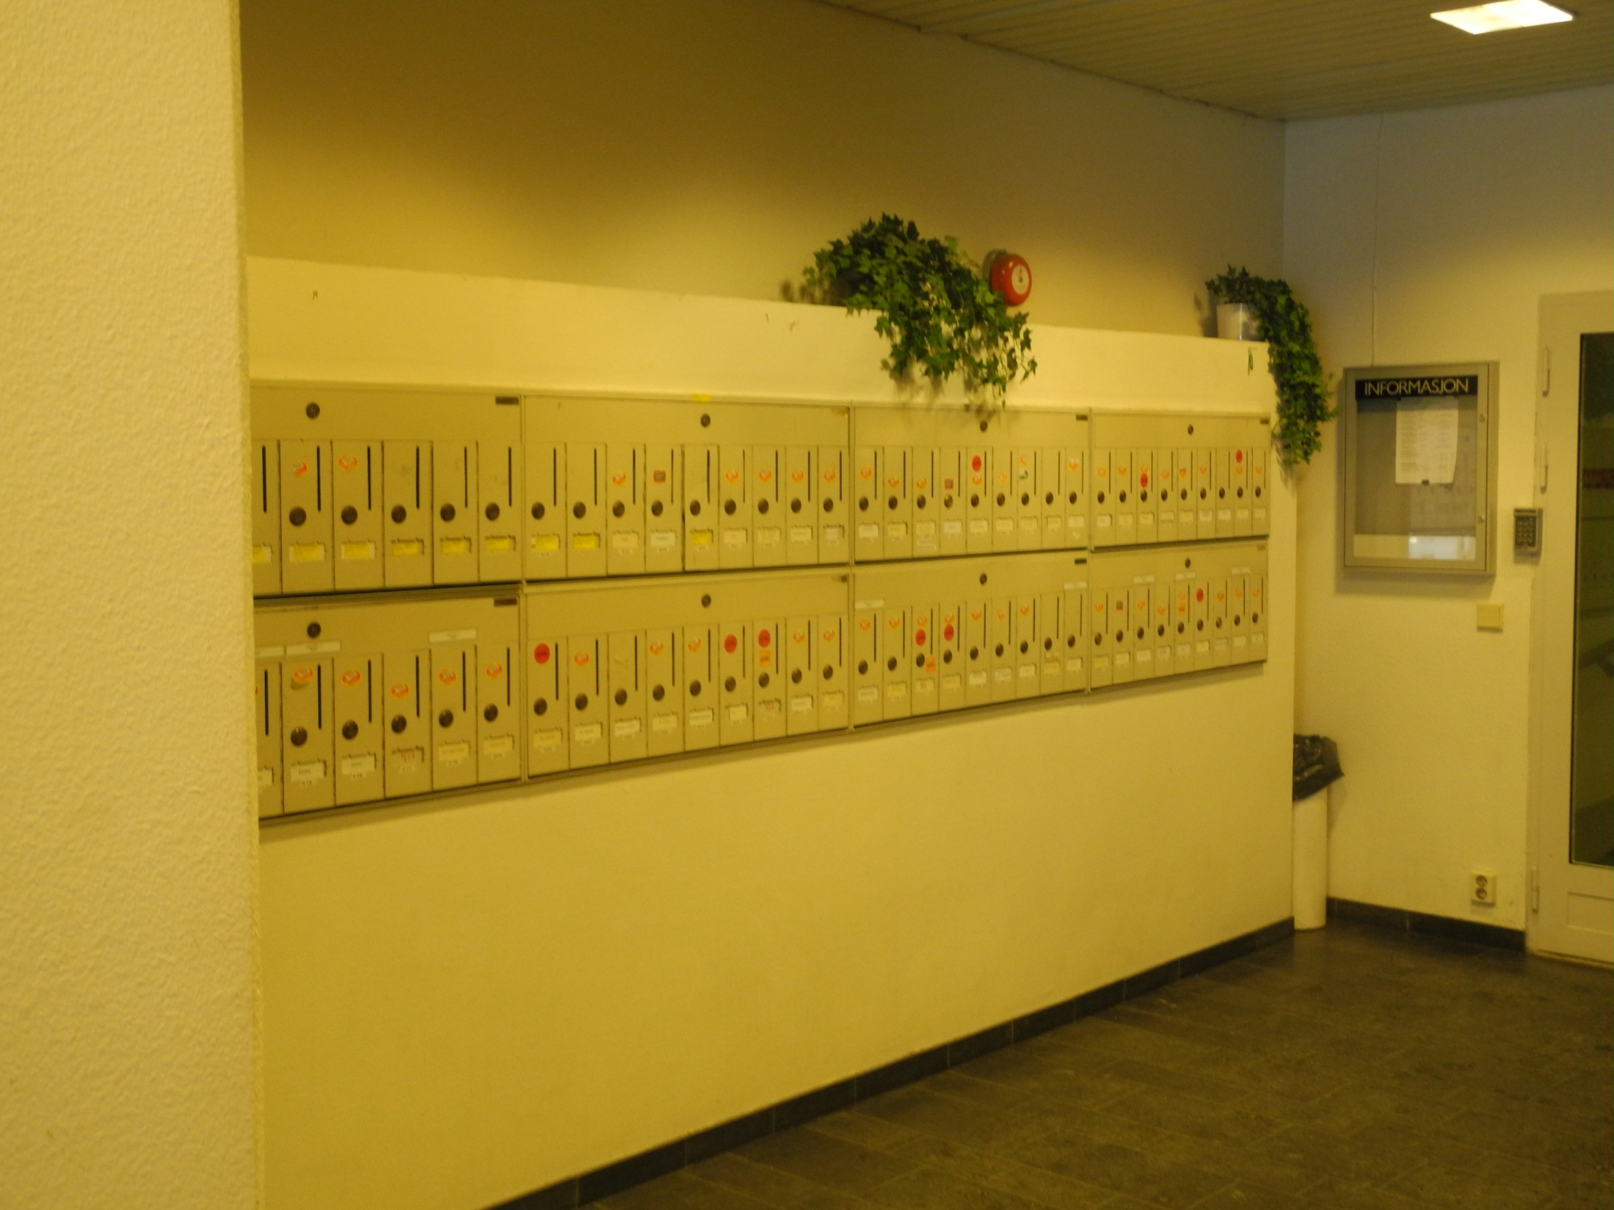
Prosjekt 1: Inngangspartiene
Nye postkasser og oppslagstavler
Erstatte «gardin» m/benk
Bedre belysning
Male

Slide 12
Bedre belysning
Benk m/rygg erstatter gardin
foran blokkert glassdør

Slide 13
Nye postkasser

Slide 14
Bedre belysning
Ny utsmykning
Ny sofakrok

Slide 15
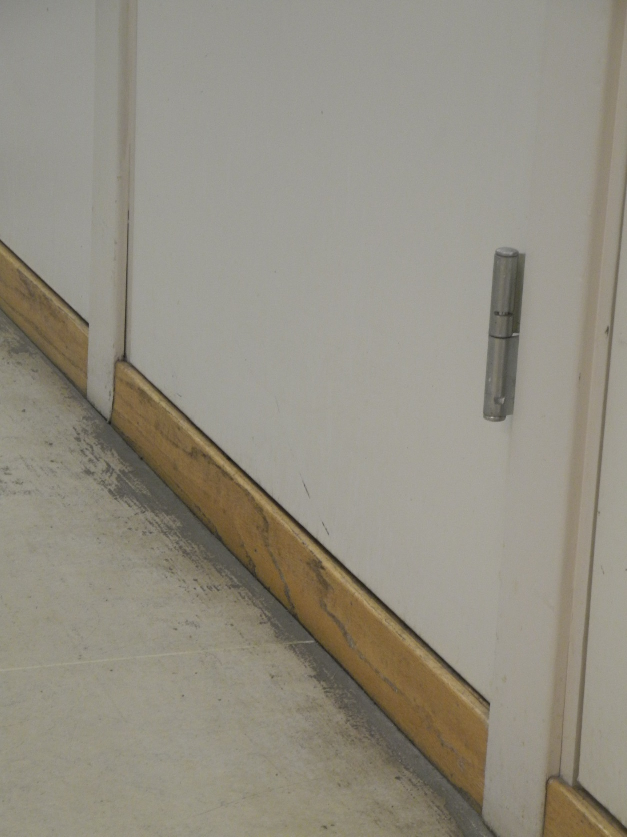
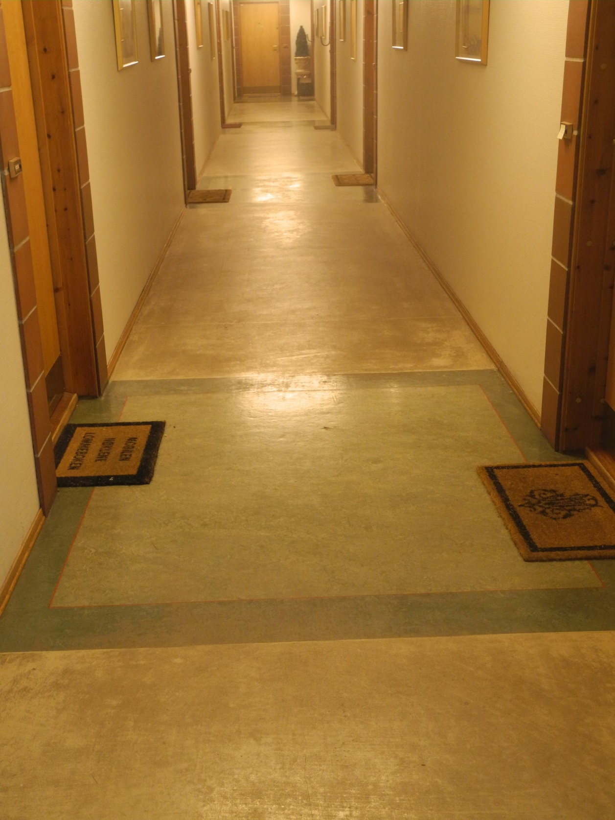
Prosjekt 2: Korridorene 2.– 6. etasje
Ny linoleum og nye fotlister
Male

Slide 16
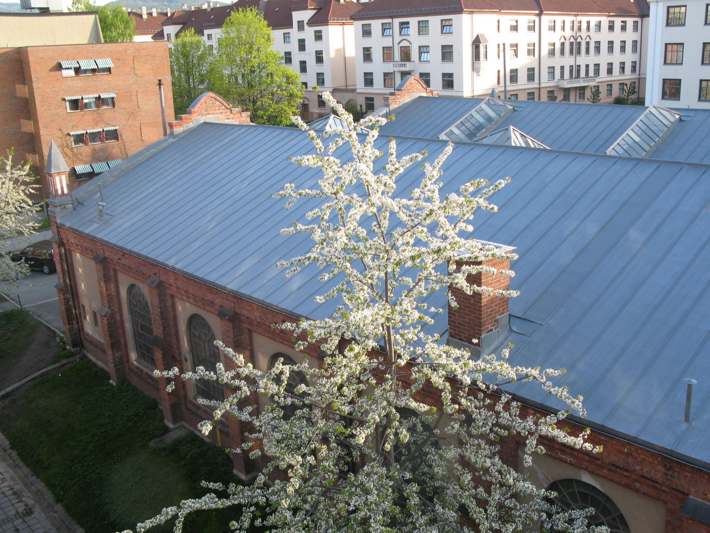
Annet

Slide 17
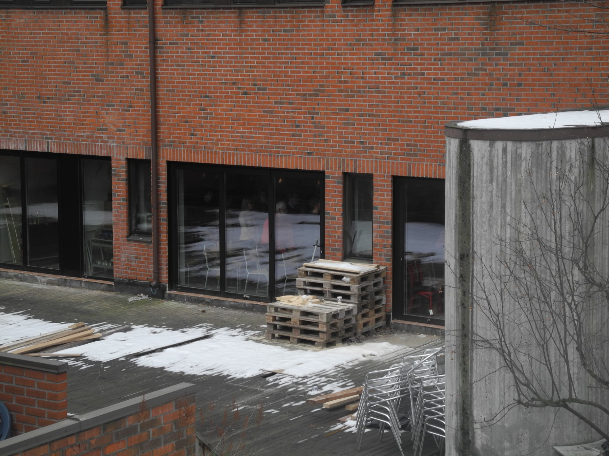
Kafe i Slemdalsveien 1/Misjonskirken:
- Nye dører og vinduer er satt inn mot atriet
- Sameiet har protestert mot muligheter
for uteservering i atriet/bakgården.
- Protesten/merknaden tatt til følge

Slide 18
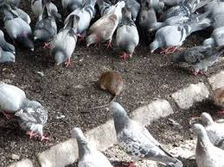
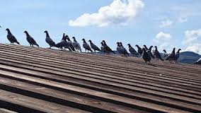
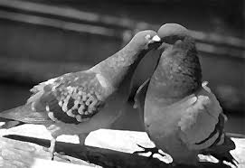
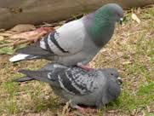
«50 shades of Grey»

Slide 19
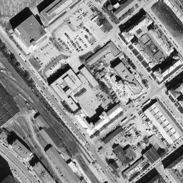
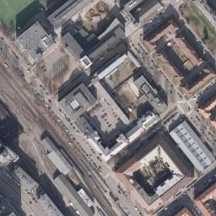

Kilde 1881
Kilde 1881
HH 2 og G17 for drøye 25 år siden og i dag

